Slide 1
株式会社サンプルコーポレーション
2021年度 年次売上報告書
対象期間: 2021年1月1日 〜 2021年12月31日
作成日: 2022年1月15日 機密区分: 社外秘

Slide 2
エグゼクティブサマリー
2021年度 年次報告
総売上高
総利益額
利益率
受注件数
247.3M円
158.8M円
64.2%
318件
前年比 +31.2%
前年比 +29.7%
前年比 +13.6%
【2021年度 総括】 年間総売上高は247.3M円（前年比+31.2%）、利益率は64.2%を達成。 最大カテゴリは「SaaS」で売上全体の59%を占める。 地域別トップは「東京」、主力商品は「プレミアムプラン」が牽引。 MVP担当者は「加藤 里奈」。 経済活動再開に伴い売上が回復。SaaS・クラウド需要が急拡大し、エンタープライズプランの新規獲得が特に好調だった。
社外秘 — 取扱注意

Slide 3
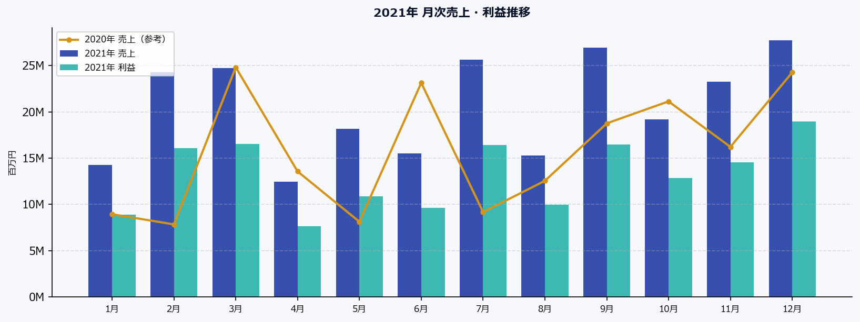
月次売上・利益推移
2021年度
社外秘 — 取扱注意

Slide 4
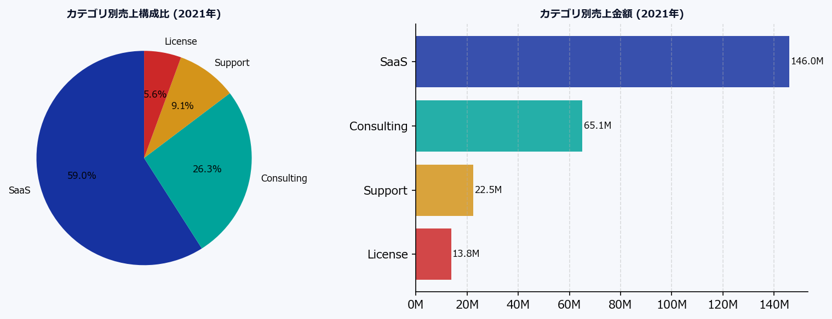
カテゴリ別売上分析
2021年度
社外秘 — 取扱注意

Slide 5
商品別売上ランキング
2021年度 Top 10
商品名
売上金額
利益額
利益率
前年比
件数
プレミアムプラン
66.2M円
42.9M円
64.7%
+83.6%
282
エンタープライズプラン
38.2M円
27.5M円
71.9%
+56.4%
74
スタンダードプラン
29.5M円
15.4M円
52.1%
+21.4%
349
IT導入支援
24.7M円
15.2M円
61.7%
+69.4%
85
戦略コンサルティング
20.4M円
15.4M円
75.2%
▲33.7%
24
業務改善コンサルティング
20.0M円
14.0M円
69.9%
+8.5%
49
プレミアムサポート
15.3M円
11.9M円
78.1%
+7.9%
262
ライトプラン
12.0M円
5.5M円
45.4%
▲12.7%
458
サーバーライセンス
7.0M円
3.2M円
46.1%
+45.9%
15
クライアントライセンス
6.8M円
2.8M円
41.5%
+318.5%
127
社外秘 — 取扱注意

Slide 6
地域別・担当者別売上
2021年度
地域別売上
担当者別売上 Top 8
東京
97.3M円
加藤 里奈
27.5M円
名古屋
40.4M円
伊藤 美咲
18.1M円
大阪
39.6M円
吉田 拓海
17.1M円
福岡
18.7M円
橋本 雄大
16.6M円
那覇
14.1M円
山田 彩香
15.3M円
札幌
13.8M円
鈴木 太郎
15.3M円
広島
11.9M円
林 奈緒
15.2M円
仙台
11.6M円
中村 さくら
14.3M円
社外秘 — 取扱注意

